Slide 1
附錄

Slide 2
如果無法安裝憑證
如果安裝憑證時得到下列訊息:
  "The import failed because the store was read only, the store was full or the store did not open correctly"
  可依下列步驟解決：
  . 開始功能表>執行>輸入『certmgr.msc』>按下Enter鍵
  . 在螢幕左邊的列表中，點選受信任的根憑證授權單位>右按>所有工作>匯入…
  .在憑證匯入精靈中，按下一步>瀏覽>找到『server-public.cer』>開啟>下一步>
  .再次回到憑證匯入精靈中，按位於『受信任的根憑證授權單位』右邊的瀏覽
  .在選取憑證存放區對話盒中，勾選『顯示實體存放區』，打開受信任的根憑證授權單位，點選其內的本機電腦，按確定。按下一步>完成。
Security

Slide 3
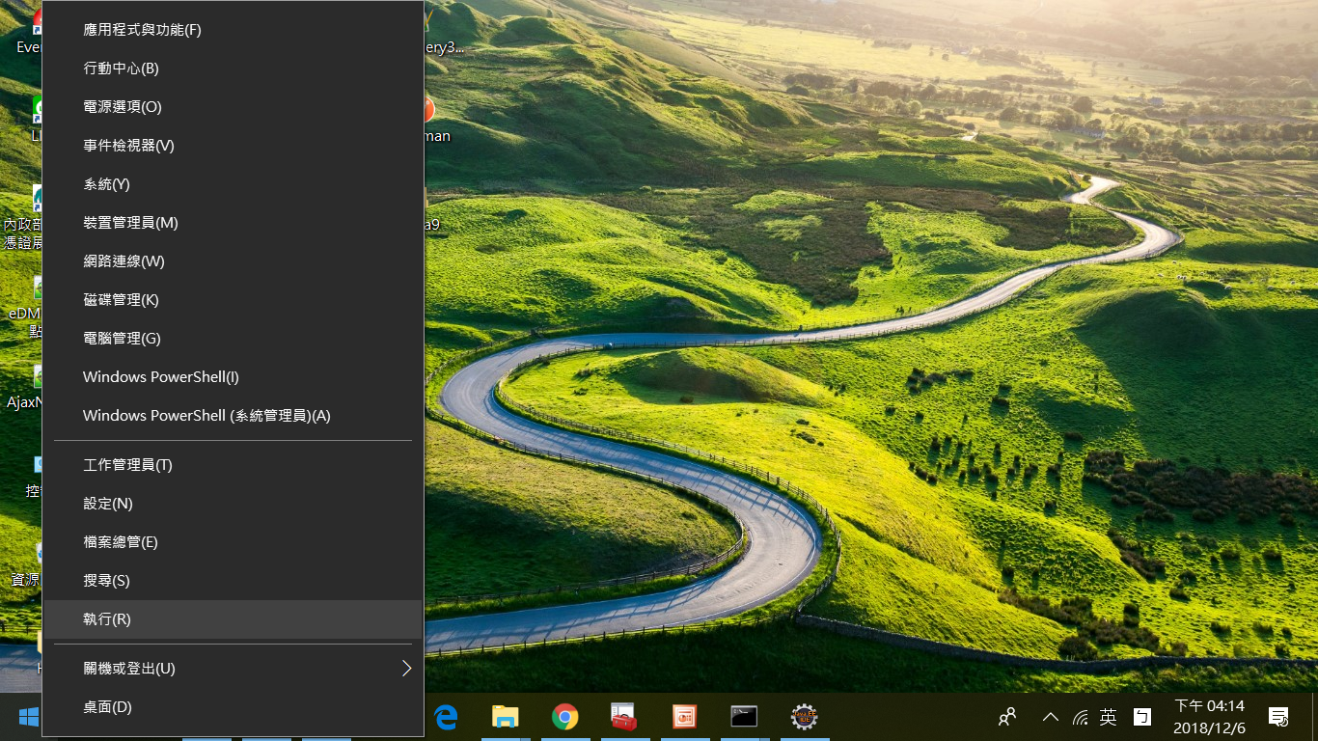
Security

Slide 4
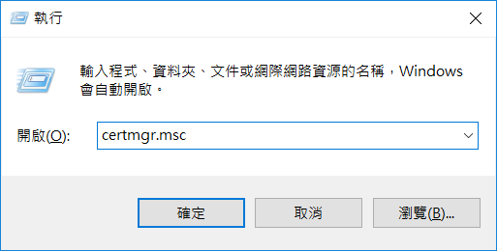
Security

Slide 5
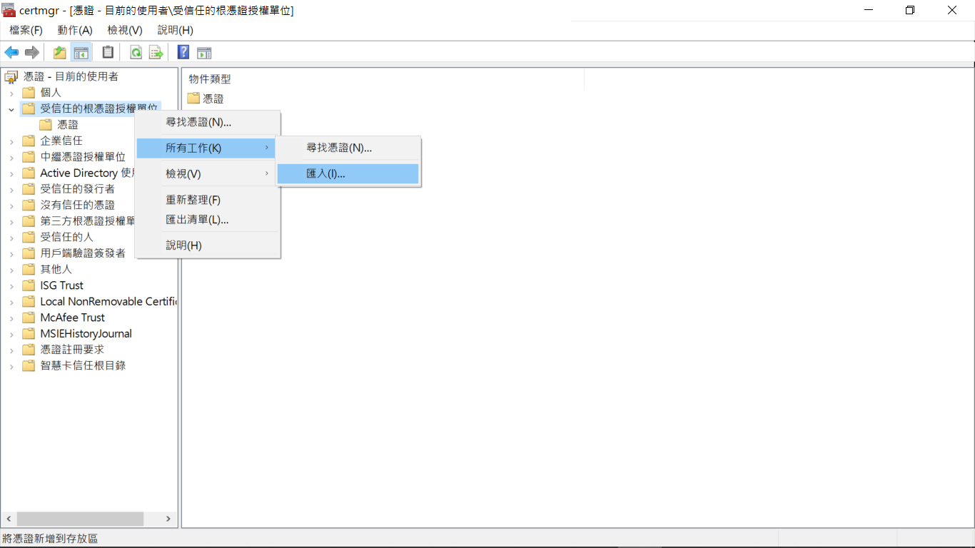
受信任的根憑證授權單位>右按>所有工作>匯入…
Security

Slide 6
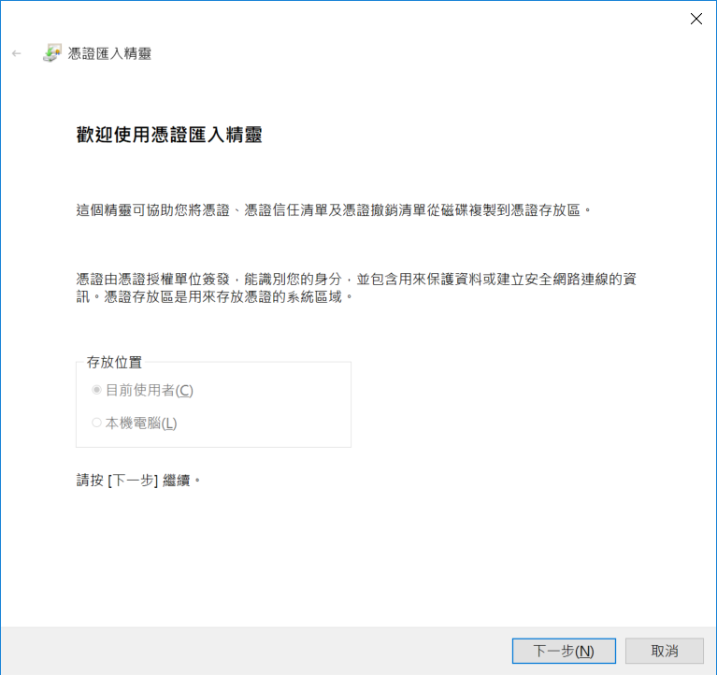
Security

Slide 7
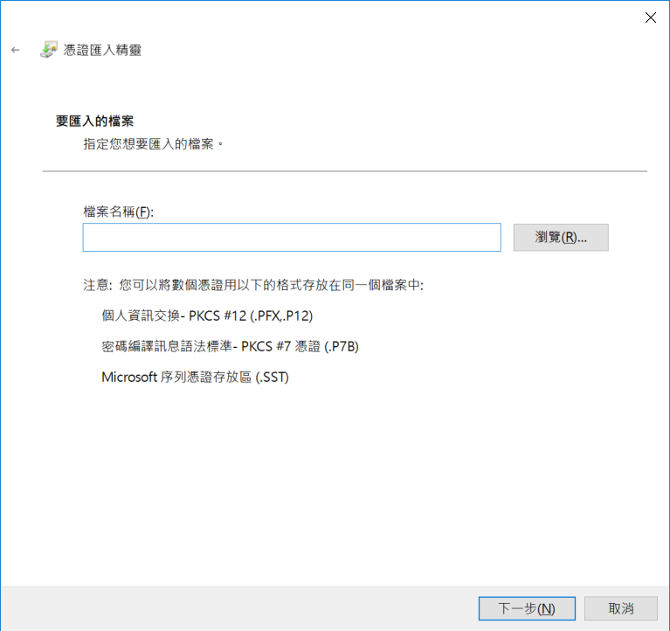
Security

Slide 8
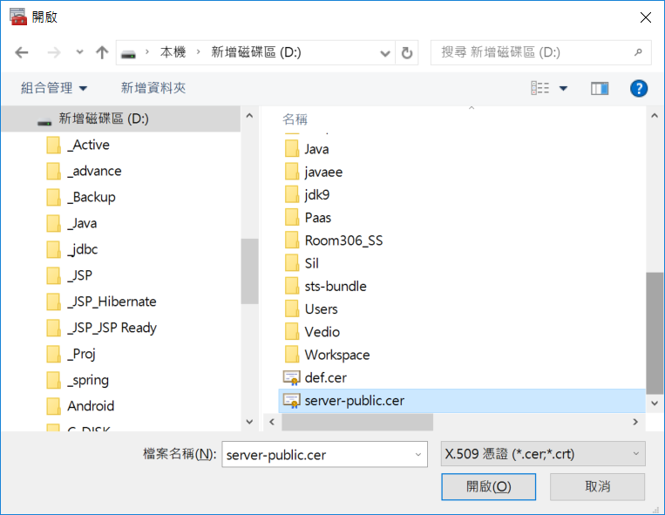
Security

Slide 9
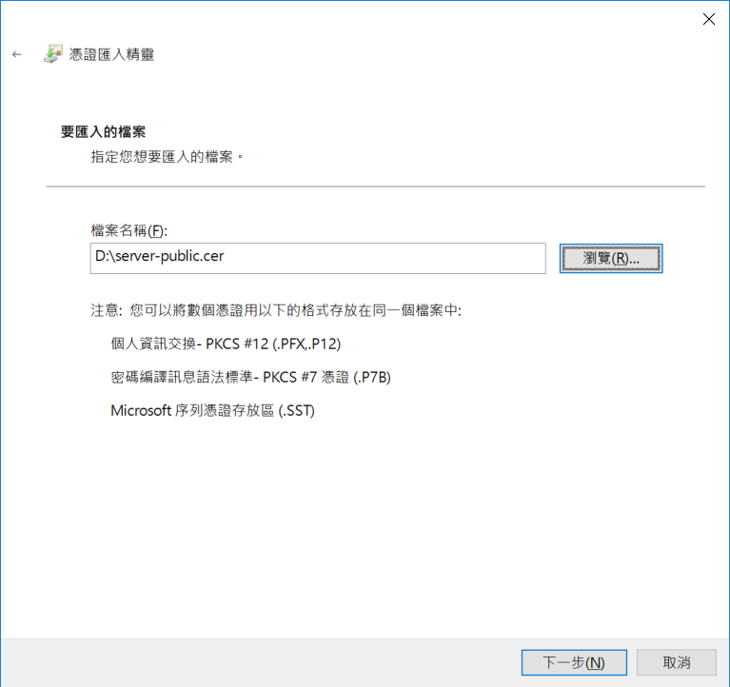
Security

Slide 10
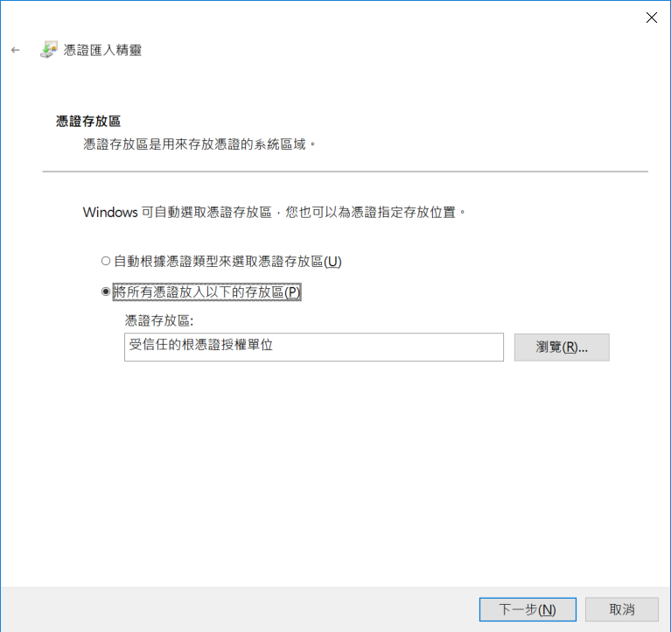
Security

Slide 11
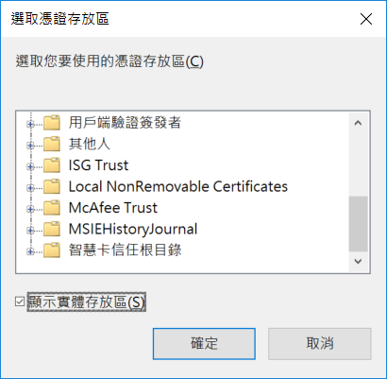
Security

Slide 12
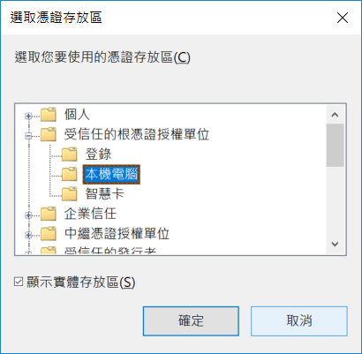
Security

Slide 13
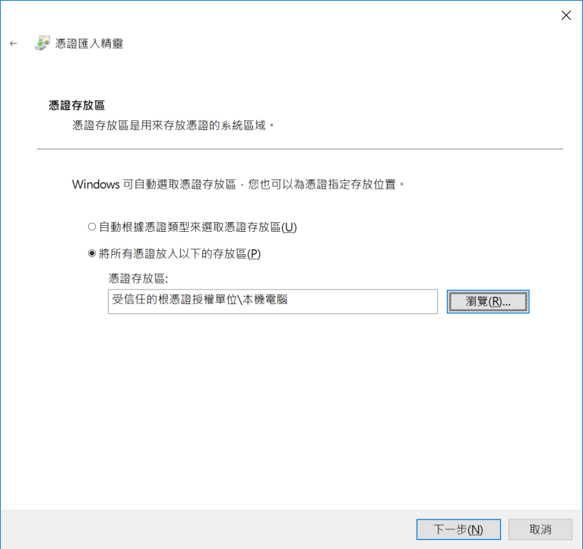
Security

Slide 14
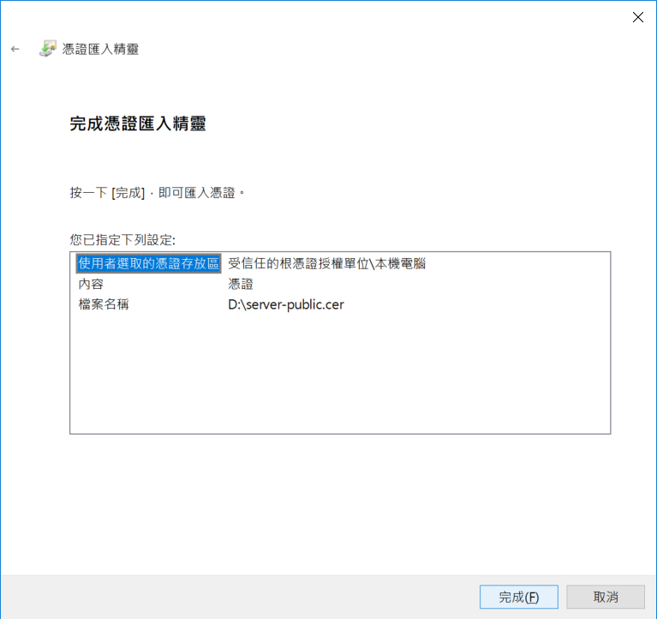
Security

Slide 15
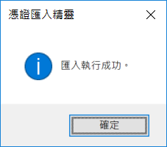
Security

Slide 16
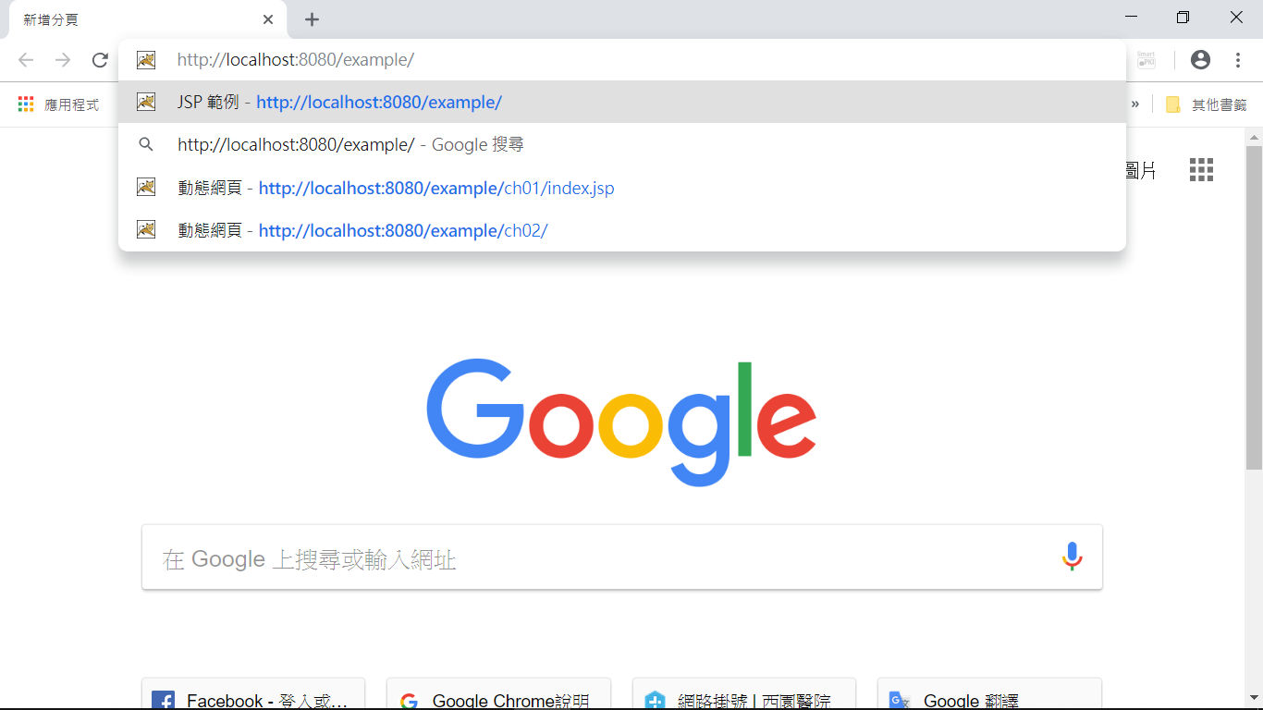
Security

Slide 17
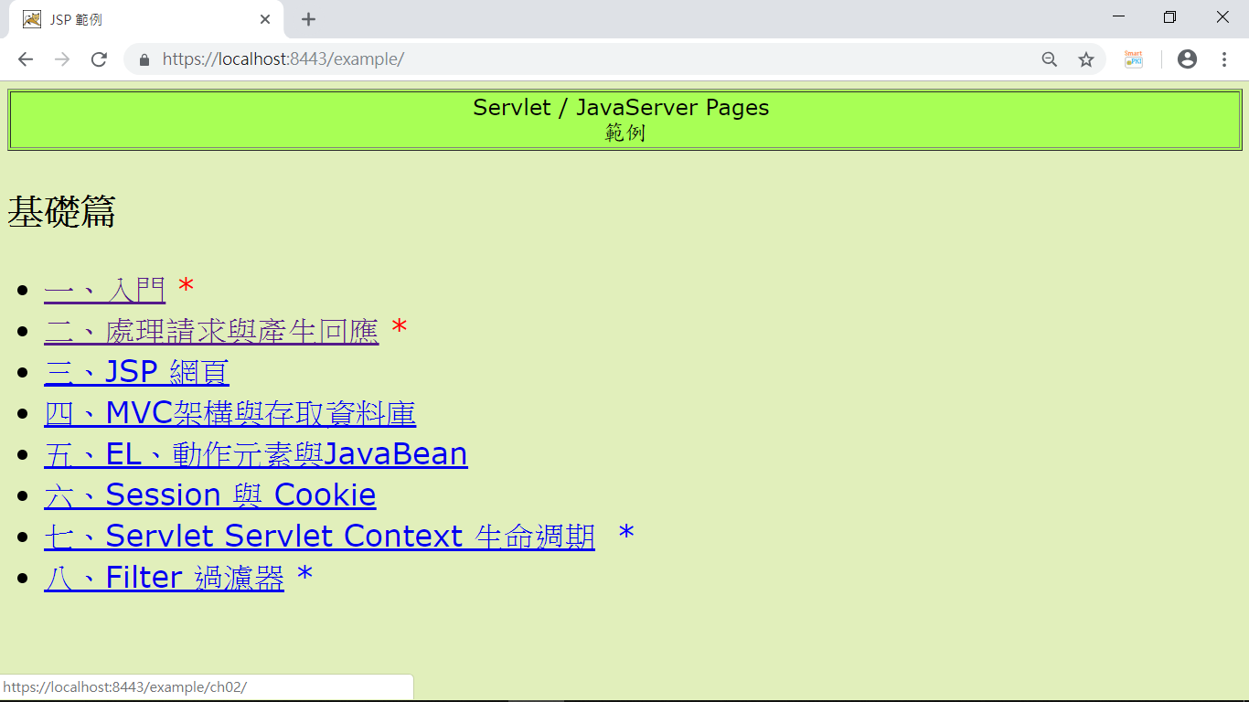
Security

Slide 18
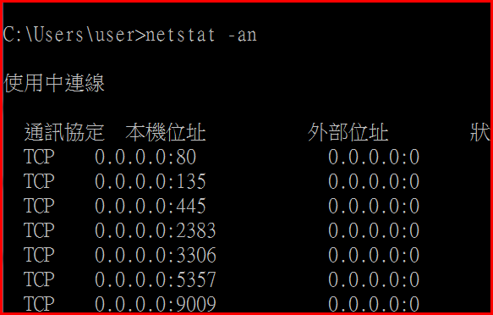
使用MySQL
將MySQL JDBC驅動程式複製到C:\_JSP\tomcat8\lib
  檔名: mysql-connector-java-5.1.6.jar
  確認SQL Server JDBC驅動程式(sqljdbc42.jar)也在該資料夾內
啟動MySQL
  雙按C:\_JSP\Start MySQL捷徑 (C:\_JSP\mysql\bin\mysqld.exe)
關閉MySQL
  雙按C:\_JSP\Shutdown MySQL捷徑
    C:\_JSP\mysql\bin\mysqladmin.exe -u root -ppassword shutdown
查看MySQL是否已經啟動
  啟動DOS視窗，
  輸入netstat -an
  如果出現埠號3306，這表示
  MySQL已經啟動。
Security

Slide 19
建立MySQL上課用資料庫
新建資料庫
  CREATE DATABASE JSPDB CHARACTER SET utf8 COLLATE utf8_general_ci;
Security

Slide 20
建立MySQL上課用表格與資料
將分享的CreateTableMySQL.sql與CreateTableSQLServer.sql複製到C:\_JSP資料夾內
確認MySQL已啟動
雙按C:\_JSP\MySQL管理視窗捷徑，啟動MySQL管理視窗
在管理視窗內輸入下列命令
  source C:\_JSP\ CreateTableMySQL.sql.sql
  此命令會呼叫MySQL資料庫管理系統來執行該檔案中的所有SQL敘述。
Security

Slide 21
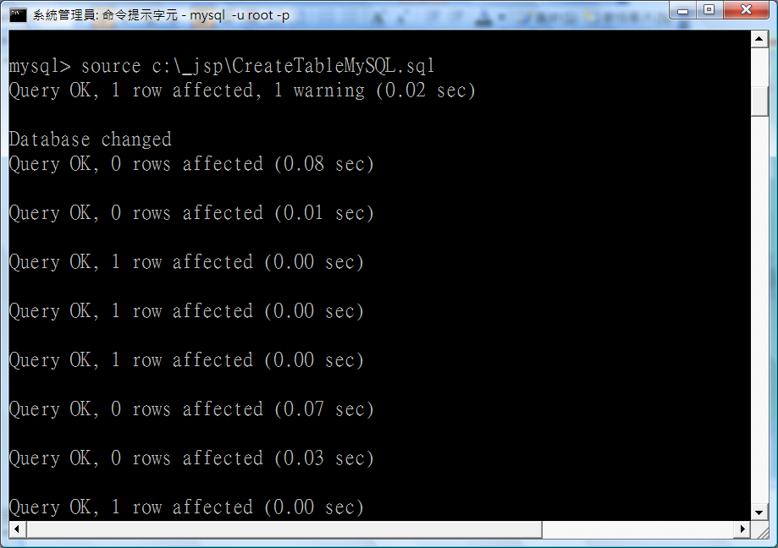
MySQL管理視窗內執行的結果
Security

Slide 22
建立SQL Server上課用表格與資料
自行在SQL Server Management Studio下執行CreateTableSQLServer.sql.sql來產生SQL Server資料庫所需要的表格與資料
Security

